Slide 1
多功能LCR测量仪
张行言&杨钧富队
2026/9/19

Slide 2
作品简介
本作品是一个LCR测量仪，可以在10-10kHz内几乎任意频点测量待测元件的复阻抗并自动计算串并联等效阻容感。此外还支持双端口网络幅频特性和相频特性测量，以及10-10kHz正弦波发生器功能。本作品可以将测量得到的数据通过BLE发送到专用网页上进行可视化展示，同时网页也具备单端口网络拟合，可以通过多频点扫频数据拟合出等效电路结构。

Slide 3
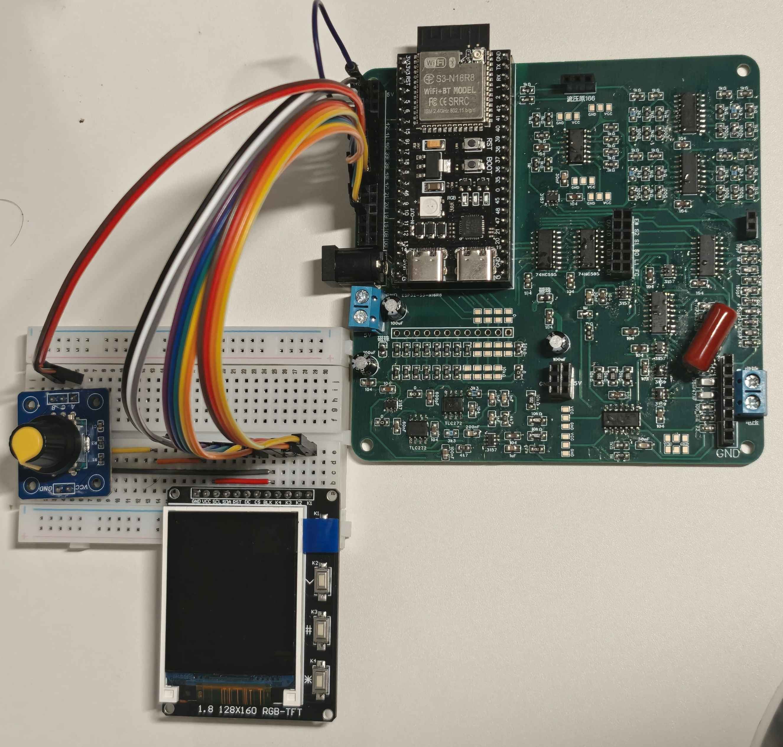
功能介绍
双端口测试输入
5V圆口/接线端子供电
编码器
待测元件接口
&正弦波输出
显示屏&操作按钮

Slide 4
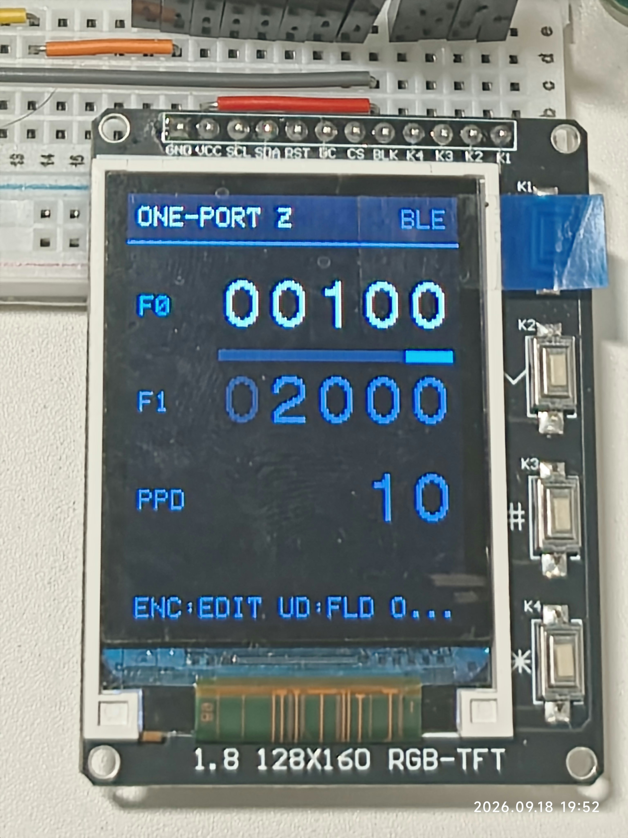
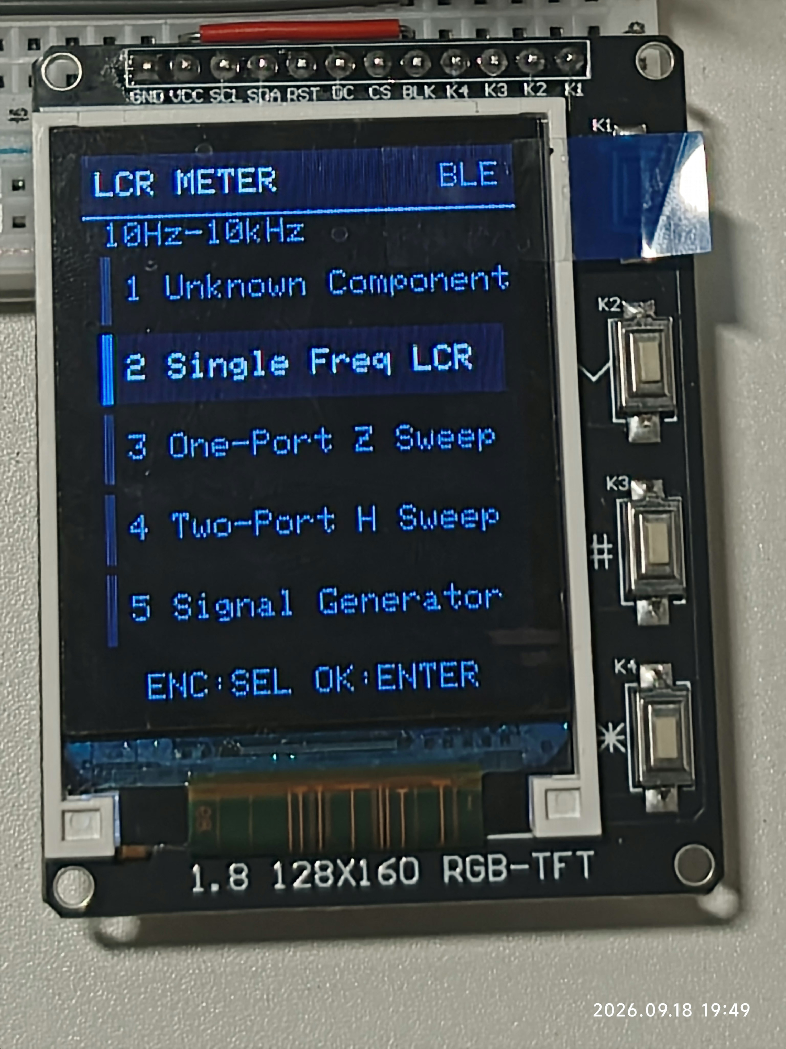
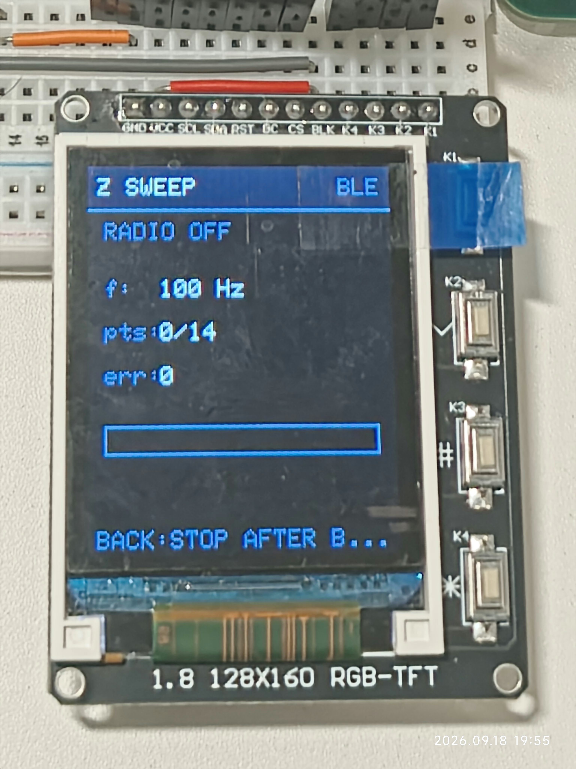
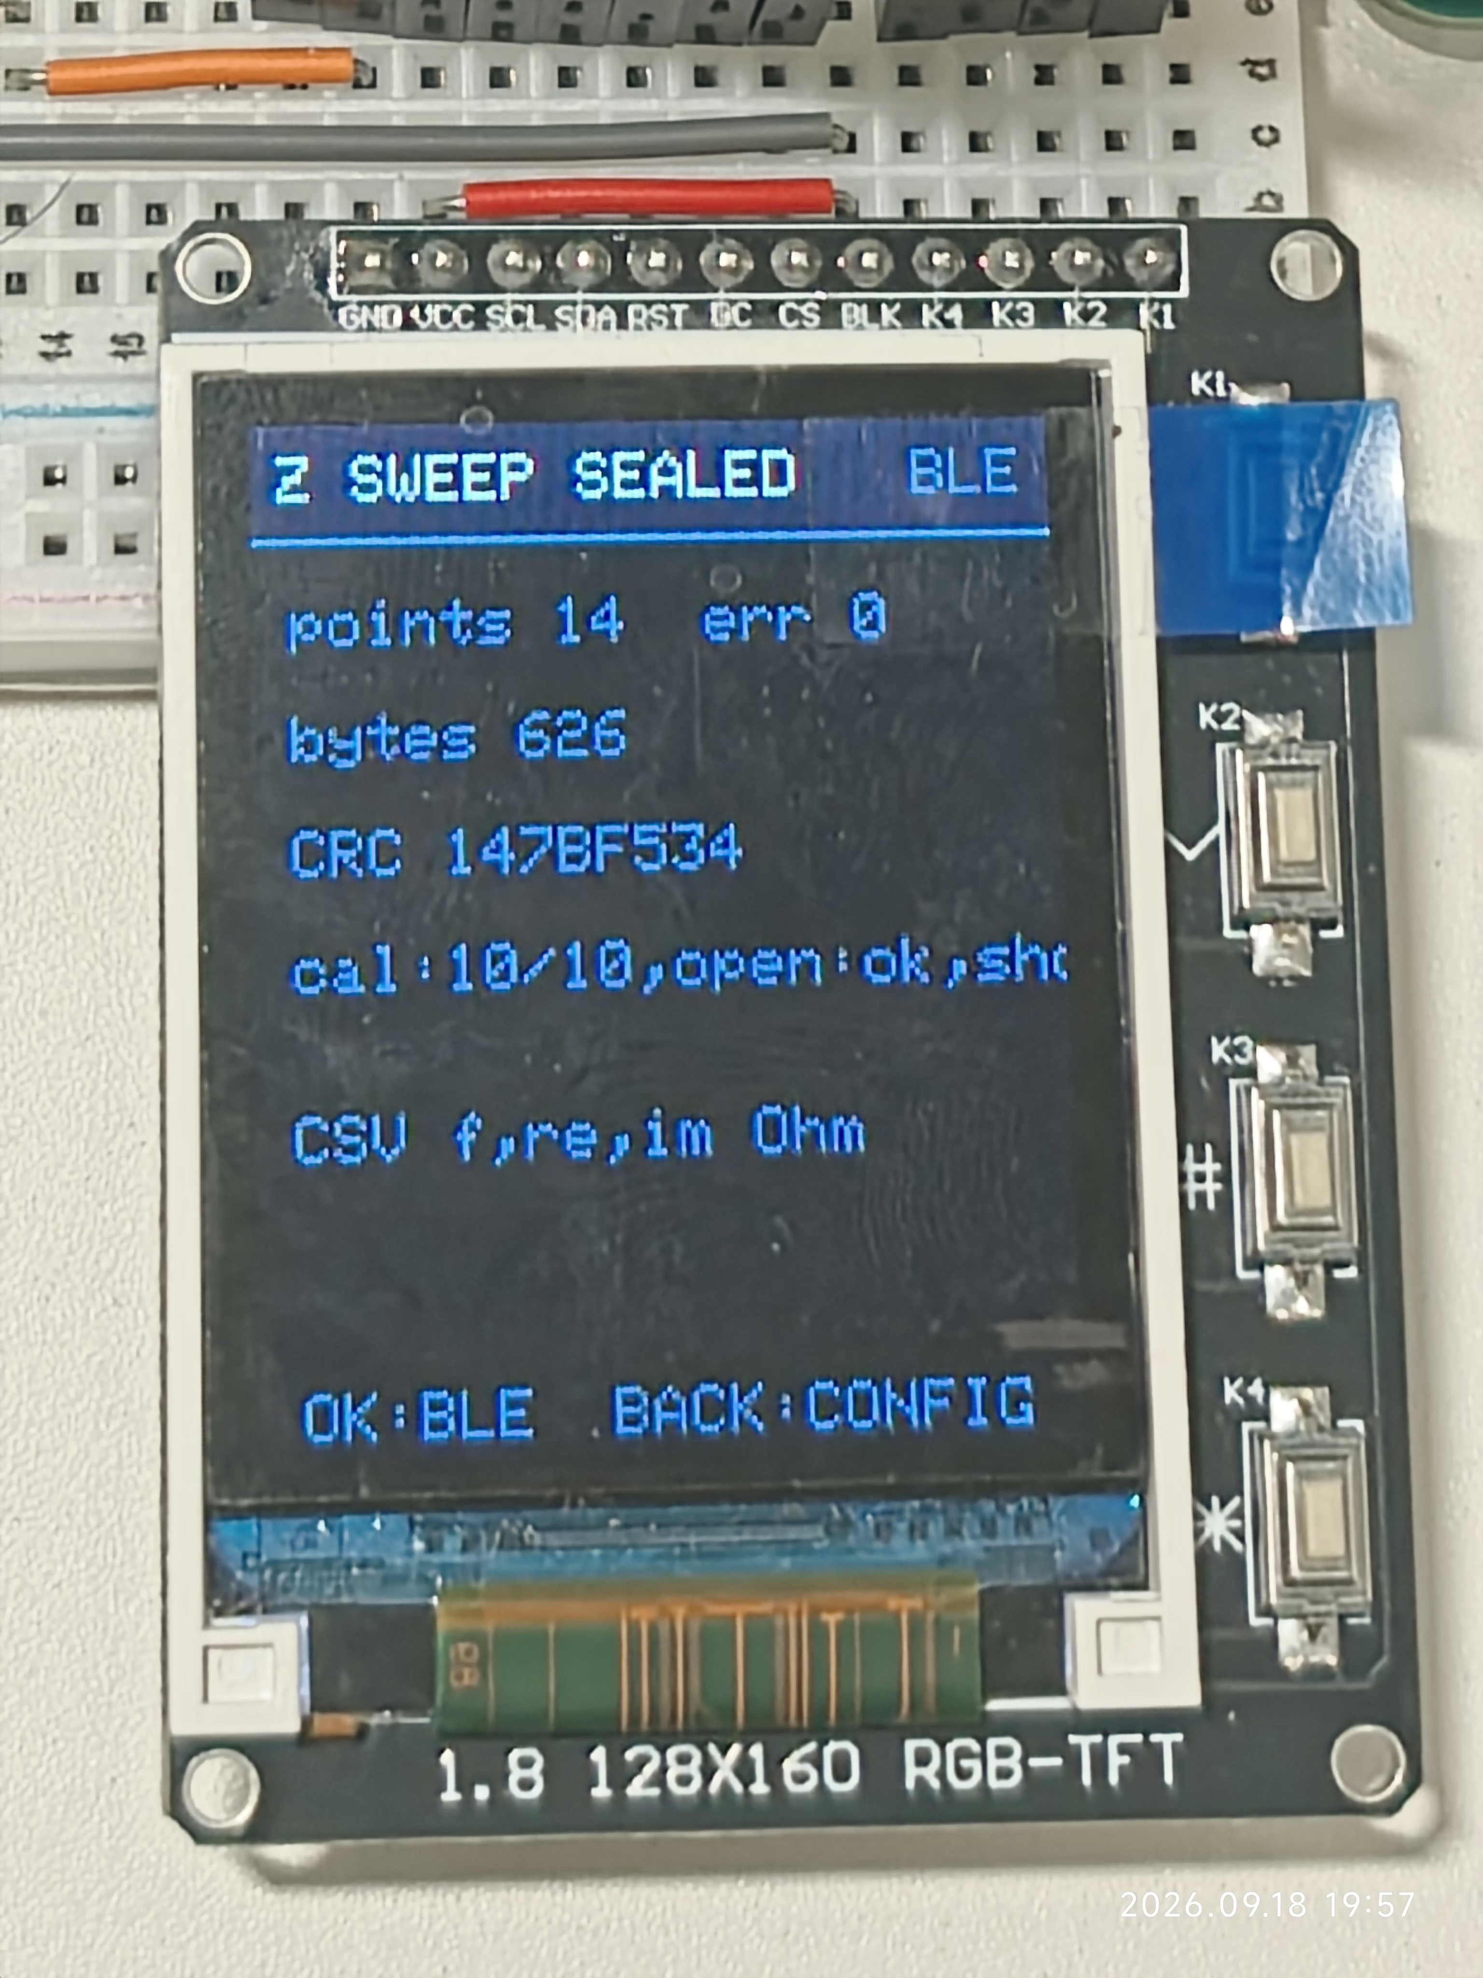
功能介绍
上电后，仪器将显示菜单界面，可以通过编码器旋转或上下按钮（K1,K2）调节菜单选项，并通过确定按钮（K4）选择选项。此后，仪器将进入频率调节界面，此时可通过上下按钮选择要更改的位，并通过编码器旋转增减该位的数字。K3为返回按键，可以返回上一级菜单或停止测量。
功能1是未知元件判断，仪器将在用户指定的范围内扫描5个频点，分别测量，并根据5个频点中占多数的特性（容性/感性/阻性）定性此元件。
频率调节界面
菜单界面
功能2是单频点测量，仪器将在给定的频点进行测量，其中自动切换从22欧姆至1M欧姆的10个跨阻放大档位以及从1到33的4个电压电流放大档位以获取不削顶失真的最大峰峰值，并给出串并联阻容感值等数据。
功能3、4是单端口阻抗扫频测量和双端口波特图扫频测量，用户输入始末频率以及扫频密度，仪器将自动扫频测量并在结束后显示上传界面。上传时将启动BLE并将数据传到网页上进行可视化展示，BLE将在上传完毕后自动关闭以防影响测量。
功能5是正弦信号发生，仪器将以确定按钮为输出启停按钮，按照用户输入的频率输出正弦波。
测量界面
上传界面

Slide 5
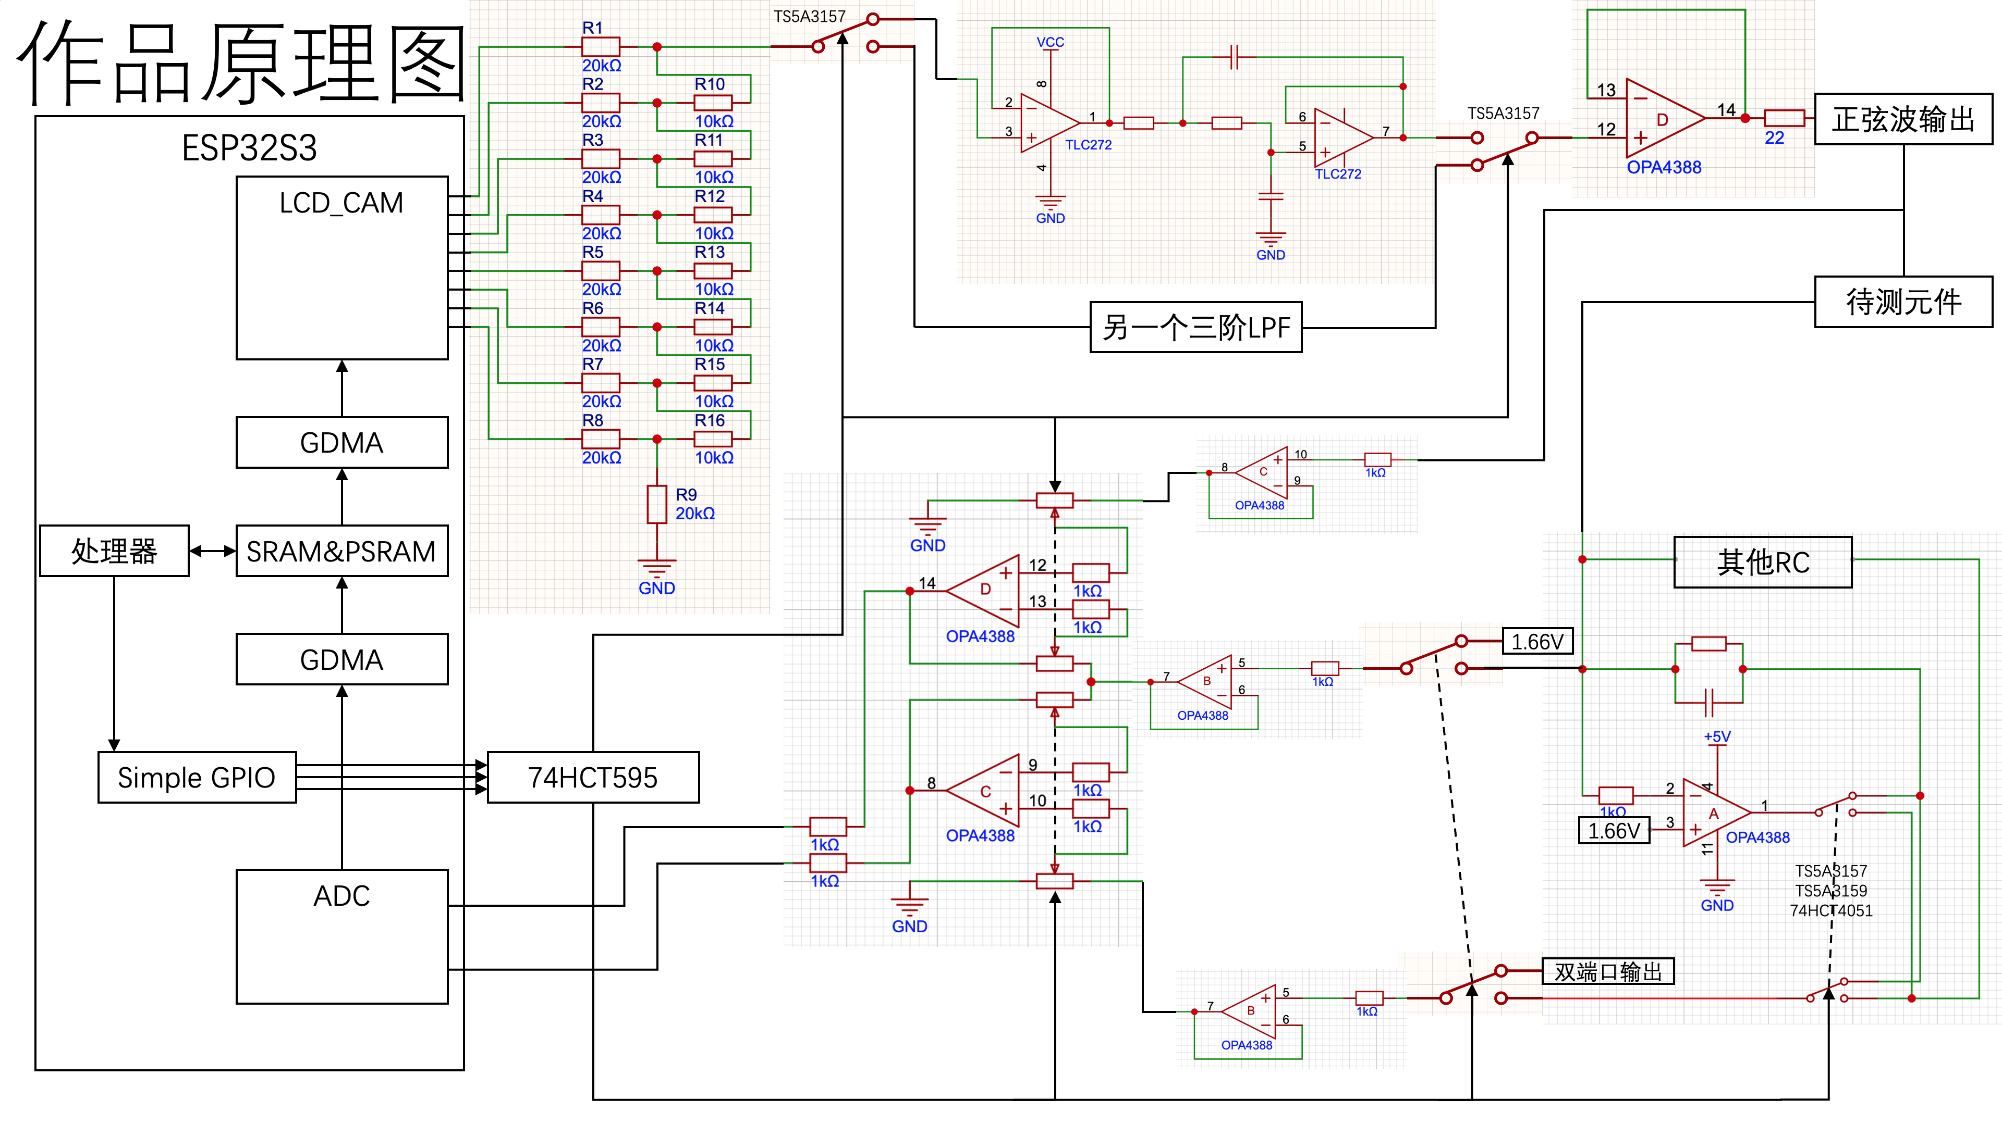

Slide 6
实测数据-R
R测量范围：220毫欧-10兆欧
R误差：
100Hz 1k-300k:±1%
100Hz 47k-10M:±2%
大部分阻值和频率误差±3%以内，
大部分阻值和频率下相位差误差±1°以内。
对R的测量中，测量值与真实值均接近。

Slide 7
实测数据-C/L
C测量范围：1pF-6.8mF
C误差：
10-100Hz下，3pF-100uF电容测量值均与标称值相差10%以内。
L测量范围：680nH-2H
L误差：
10Hz下，电感直流电阻与万用表直流测试基本一致。
10kHz下，5.6uH-100mH电感测量值均与标称值相差10%以内。
对L/C的测量，除相位差过小或阻抗模长过大/过小的数据外，测量值与标称值均接近。
本仪器可以测量电容容量随频率的变化趋势。右图为测得相近容量的4个电容（除CBB为155外均为105）剩余容量随频率的变化趋势。由图可知，容量稳定性从高到低排序为CBB，独石电容2，有极性电解电容，独石电容1。

Slide 8
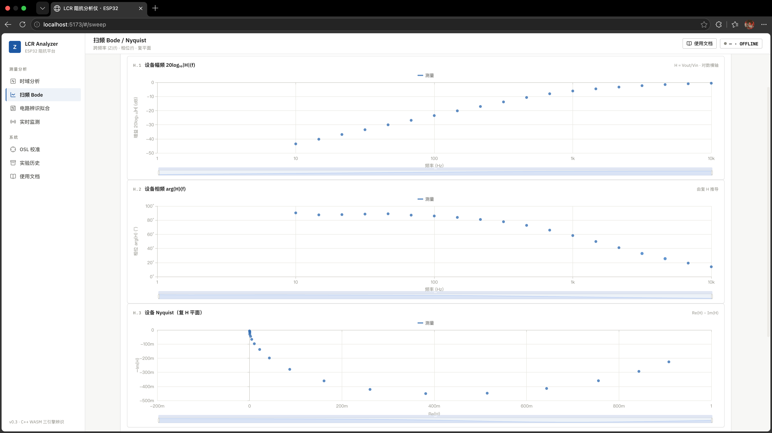
实测数据-波特图测量

